Slide 1
CALC 1
CALC 2
Opérations
CM1
CALC 4
plan de travail n°14
CALC 5
Objectif : maitriser l’addition, la soustraction et la multiplication des nombres entiers
Niveau 1
Trouve le nombre mystérieux parmi : 26 666 27 666 27 868 28 868 29 868
N’oublie pas de POSER tes opérations
38 x 786 = …………………….
40 000 – 11 132 = …………………….
30 000 – 2 334 = …………………….
398 x 67 = …………………….
Objectif : maitriser l’addition, la soustraction et la multiplication des décimaux
Niveau 2
Trouve le nombre mystérieux parmi : 426,38 426,88 433,38 433,88 434,38 434,88
N’oublie pas de POSER tes opérations au dos de la feuille
48,32 x 9 = …………………….
144,46 x 3 = …………………….
98,61 + 335,77 = …………………….
696,48 – 269,6 = …………………….
2,59 + 385,3 + 45,99 = …………………….

Slide 2
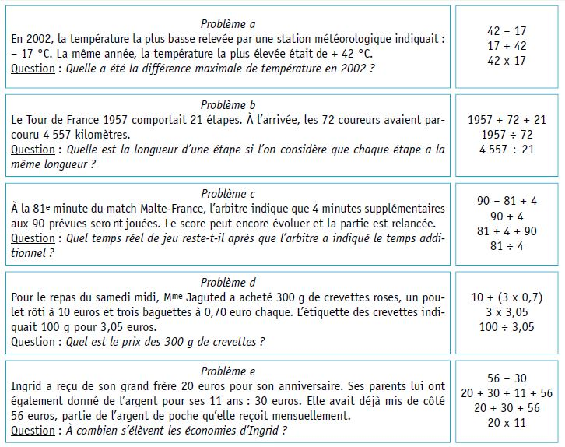
CALC 1
CALC 2
Opérations
CM1
CALC 4
plan de travail n°14
CALC 5
Objectif : maitriser la division
Niveau 3
Calcule ces divisions : 345 : 3 287 : 43 89 238 : 5 150 : 37
Objectif : maitriser les 4 opérations
Niveau 4
Entoure le bon calcul

